Slide 1
플레이어 틀
ID | Char_ID | LV | HP | 공격력 | 방어력
1010101 | 10101 | 1 | 100.0 | 25 | 30
1010102 | 10101 | 2 | 120.0 | 32 | 42
1010103 | 10101 | 3 | 140.0 | 39 | 54
1010104 | 10101 | 4 | 160.0 | 46 | 66
1010105 | 10101 | 5 | 180.0 | 53 | 78
1010106 | 10101 | 6 | 200.0 | 60 | 90
1010107 | 10101 | 7 | 220.0 | 67 | 102
1010108 | 10101 | 8 | 240.0 | 74 | 114
1010109 | 10101 | 9 | 260.0 | 81 | 126
1010110 | 10101 | 10 | 280.0 | 88 | 138
1010111 | 10101 | 11 | 300.0 | 95 | 150
1010112 | 10101 | 12 | 320.0 | 102 | 162
1010113 | 10101 | 13 | 340.0 | 109 | 174
1010114 | 10101 | 14 | 360.0 | 116 | 186
1010115 | 10101 | 15 | 380.0 | 123 | 198
1010116 | 10101 | 16 | 400.0 | 130 | 210
1010117 | 10101 | 17 | 420.0 | 137 | 222
1010118 | 10101 | 18 | 440.0 | 144 | 234
1010119 | 10101 | 19 | 460.0 | 151 | 246
1010120 | 10101 | 20 | 480.0 | 158 | 258
1010121 | 10101 | 21 | 500.0 | 165 | 270
1010122 | 10101 | 22 | 520.0 | 172 | 282
1010123 | 10101 | 23 | 540.0 | 179 | 294
1010124 | 10101 | 24 | 560.0 | 186 | 306
1010125 | 10101 | 25 | 580.0 | 193 | 318
1010126 | 10101 | 26 | 600.0 | 200 | 330
1010127 | 10101 | 27 | 620.0 | 207 | 342
1010128 | 10101 | 28 | 640.0 | 214 | 354
1010129 | 10101 | 29 | 660.0 | 221 | 366
1010130 | 10101 | 30 | 680.0 | 228 | 378

Slide 2
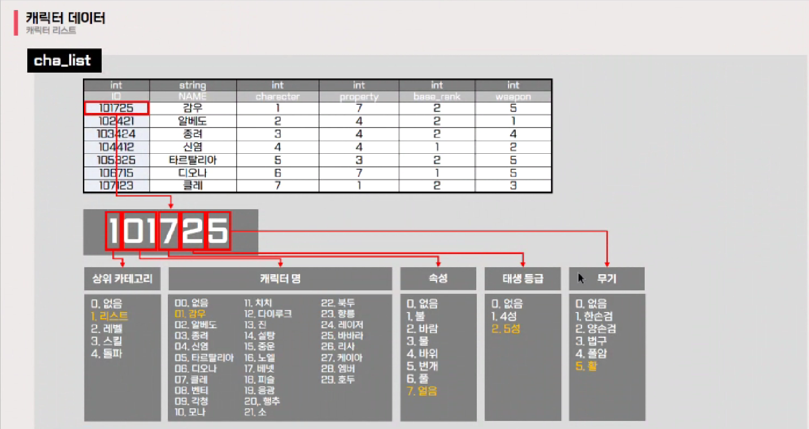

Slide 3
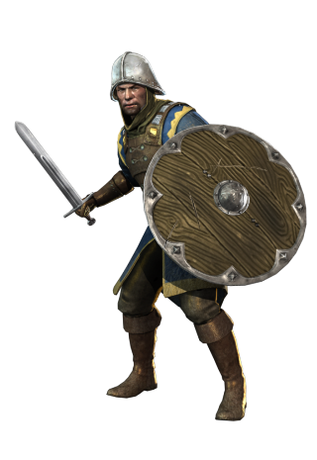
스테이지 기획
캐릭터 초상화
LV 00
포션
무기
스킬
HP
경험치

Slide 4

스테이지 배경 예시 사진

